Slide 1
Pengantar Ilmu Humas

Slide 2
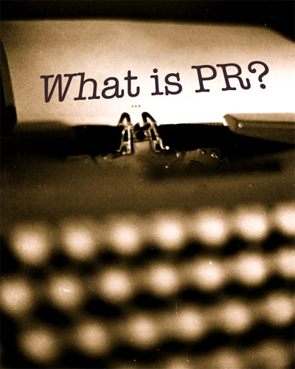
Humas/ Public Relations ?

Slide 3
Perlunya Humas
Dinamika organisasi semakin besar dan berkembang
Persaingan antar organisasi semakin ketat
Tuntutan, keinginan dan harapan publik (masyarakat) terhadap pelayanan pemenuhan kebutuhan informasi semakin tinggi
Publik/ masyarakat semakin kritis

Slide 4
Perkembangan teknologi komunikasi yang luar biasa
Besarnya pengaruh opini publik, citra, sikap terhadap keadaan sosial ekonomi, keberadaan dan stabilitas suatu perusahaan semakin besar
Pengaruh media massa terhadap pembentukan opini publik/ citra masyarakat terhadap suatu organisasi/ perusahaan
Organisasi/ perusahaan tidak mungkin berdiri sendiri tanpa dukungan dan citra publik yang berkaitan dengan aktivitas dan perkembangan organisasi/ perusahaan tersebut

Slide 5
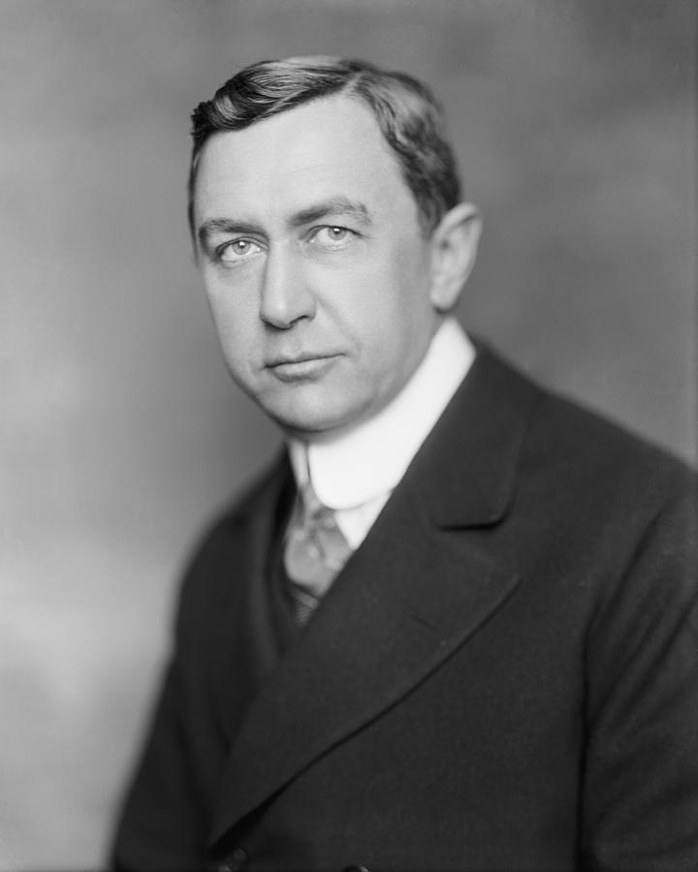
Evolusi Humas
Ivy Lee “the father of public relations”
“Declarations of principle” yang pada hakikatnya keberadaan publik tidak bisa dianggap enteng oleh manajemen industri dan dianggap tidak bisa apa-apa oleh pers

Slide 6
Definisi Humas
PENGANTAR ILMU HUMAS

Slide 7
Definisi Humas
International Public Relations Association(IPRA) : Public Relations merupakan fungsi manajemen dari ciri yang terencana dan berkelanjutan melalui organisasi dan lembaga swasta atau publik untuk memperoleh pengertian, simpati dan dukungan dari mereka yang terkait atau mungkin ada hubungannya dengan penelitian opini publik di antara mereka.

Slide 8
John E. Marston dalam Modern Public Relations (1979) : “Public relations is planned, persuasive communication design to influence significant public”
Menurut (British) Institute of Public Relations (IPR) dalam Frank Jefkins (2003:9) PR adalah keseluruhan upaya yang dilakukan secara terencana dan berkesinambungan dalam rangka menciptakan dan memelihara niat baik (good-will) dan saling pengertian antara suatu organisasi dengan segenap khalayak.

Slide 9
Menurut Maria Assumpta Rumanti (2005:7-8) PR adalah kegiatan atau aktivitas yang proses kegiatannya melalui empat tahap, yaitu penelitian yang didahului penemuan, analisis, pengolahan data dan sebagainya; perencanaan yang direncanakan; pelaksanaan yang tepat; evaluasi, penilaian setiap tahap dan evaluasi keseluruhan.
Menurut Onong Uchjana Effendy (2006:23) Hubungan Masyarakat (Humas) adalah komunikasi dua arah antara organisasi dengan publik secara timbal balik dalam rangka mendukung fungsi dan tujuan manajemen dengan meningkatkan pembinaan kerjasama dan pemenuhan kepentingan bersama.

Slide 10
Frank Jefkins dalam bukunya Public Relations in Word Marketing mengatakan bahwa PR adalah suatu sistem komunikasi untuk menciptakan kemauan baik.
L. Bernays dalam bukunya Public Relations menyebutkan bahwa PR mempunyai 3 arti :
Penerangan kepada publik
Persuasi ditujukan kepada publik untuk mengubah sikap dan tingkah laku publik
Upaya untuk menyatukan sikap dan perilaku suatu lembaga

Slide 11
Melvin Sharpe mengajukan 5 prinsip proses harmonisasi dalam hubungan jangka panjang antara perusahaan dengan publiknya, yaitu :
Komunikasi yang jujur untuk memperoleh kredibilitas
Keterbukaan dan konsisten terhadap tindakan dan kepercayaan
Tindakan yang jujur untuk mendapatkan hubungan timbal balik dan goodwill (kemauan baik)
Komunikasi dua arah dilakukan secara kontinyu untuk mencegah aliensi (pengucilan) dan membangun hubungan
Evaluasi penelitian dan lingkungan untuk menentukan tindakan dan penyesuaian yang diperlukan bagi hubungan sosial yang harmonis.

